Slide 1


СОЗДАНИЕ модели информационно-образовательной среды электронного детского садика на основе программного обеспечения НПП «ФинПромМаркет XXI»
Группа компаний «Аверс»

Slide 2
Проект «Электронный детский садик»
Цель
Основной целью проекта является разработка, обоснование и экспериментальная проверка модели информационно-образовательной среды электронного детского садика на основе программного обеспечения ИВЦ «Аверс» и повышение качества управления и образования через активное внедрение современных информационных технологий.
Концепция модели информационно-образовательной среды «Электронного детского садика»

Slide 3
Проект «Электронный детский садик»
Задачи
Методика
Мониторинг
Новая система управления
Взаимодействие
воспитатель-
родитель
Внедрение ИАС «Заведующий ДОУ» и ИАС «Расчет меню питания»
Концепция модели информационно-образовательной среды «Электронного детского садика»

Slide 4





Модель электронного детского садика
Сроки и этапы реализации проекта
1 этап
март -декабрь 2012г.
2 этап
январь-июнь 2013г.
3 этап
июль- ноябрь 2013г.
4 этап
декабрь
2013г.
Организационно-подготовительные мероприятия
Создание модели ИОС электронного д/с на основе программного обеспечения ИВЦ «АВЕРС»
Реализация модели ИОС электронного д/с на основе программного обеспечения ИВЦ «АВЕРС»
Подведение итогов реализации проекта
Концепция модели информационно-образовательной среды «Электронного детского садика»

Slide 5
Модель электронного детского садика
Новизна идеи состоит
Будут выявлены специфические проблемы управления дошкольным образовательным учреждением и установлена необходимость применения в системе информационного обеспечения Интернет-технологий
Выявлены факторы, определяющие благоприятные условия для внедрения средств ИКТ в процесс управления дошкольным образовательным учреждением
Обоснована необходимость совместного участия всех работников образовательного учреждения в реализации системы электронного управления
Будет создан информационный центр детского садика
В повышении качества подготовки педагогов с использованием новых информационных технологий
В получение родителями оперативной информации о жизни дошкольного образовательного учреждения и успехах детей
В возможности дистанционного повышения квалификации и участия педагогов в конкурсах различного уровня
Будут разработаны концепция и функциональная модель системы информационного обеспечения электронного детского садика.
Концепция ОЦП «Развитие образования Кировской области на 2012-2015 г.г.»
Концепция модели информационно-образовательной среды «Электронного детского садика»

Slide 6
Модель электронного детского садика
Ожидаемые результаты
Будет разработана и внедрена модель единой информационной среды электронного детского садика
Повышение качества управления и обучения за счет эффективного использования программного обеспечения ИВЦ «АВЕРС»
Будет предложен и обоснован технологический цикл создания «Электронного детского садика»
Создание банка данных электронных образовательных ресурсов с доступом к нему через Web-интерфейс всех сотрудников д/с, педагогов других ОУ, участников профессионального сетевого сообщества
Разработаны методические рекомендации по созданию единой информационной среды «Электронного детского садика»
Повышение активности включения родителей в управление учебно-воспитательным процессом
Концепция ОЦП «Развитие образования Кировской области на 2012-2015 г.г.»
Концепция модели информационно-образовательной среды «Электронного детского садика»

Slide 7
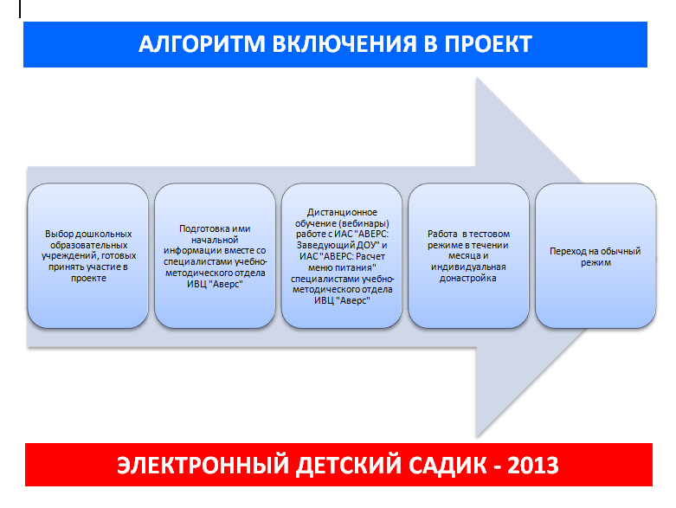
Модель электронного детского садика
Концепция модели информационно-образовательной среды «Электронного детского садика»

Slide 8




Модель электронного детского садика
Стартовые условия проекта
Аппаратное обеспечение
Программное обеспечение
Информационное обеспечение
Кадровое обеспечение
3 компьютера
2 ноутбука
2 принтера
1 сканер
1 копир
4 магнитофона
1 видеомагнитофон
1 телевизор
1 интерактивная доска
локальная сеть
ОС Windows XP
ОС Windows 7
Аверс «Заведующий ДОУ»
Обучающие компьютерные программы
Электронные энциклопедии
Сайт:
http://malush16.ru
2008-2009 уч.г. - 26 педагогов
2009-2010 уч.г. -
24 педагогов
2010-2011 уч.г. - 24 педагогов
2011-2012 уч.г. -
22 педагога
Концепция модели информационно-образовательной среды «Электронного детского садика»

Slide 9






Модель электронного детского садика
Полушкина А.А.
Заведующая ДОУ
Бартева С.А.
Методист детского сада
Чушникова О.В.
Ст.воспитатель
Чашников Л.А. научный руководитель проекта, учебно-методический отдел ИВЦ «АВЕРС»
Птицына Ю.В.
секретарь
Коршунова Н.В.
Огородова Е.В.
Тэн О.А.
Шиврина С.А.
Смагина Н.П.
Бичахчан И.С.
воспитатели
Лалетин С.С.
председатель родительского комитета
Мурина С.Л.
Администратор сайта
Концепция модели информационно-образовательной среды «Электронного детского садика»

Slide 10



Проектные линии
Полушкина А.А. заведующая ДОУ
Электронное управление д/с
ИАС «АВЕРС: Заведующий ДОУ»
ИАС «АВЕРС: Расчет меню питания»
Информационное сопровождение проекта
Методическое сопровождение проекта
Ресурсное сопровождение проекта
Электронная библиотека
Электронные образовательные ресурсы
Свободное программное обеспечение
Взаимодействие с органами управления
Взаимодействие с другими ДОУ
Дистанционное обучение
Чушникова О.В.
ст.воспитатель
Бартева С.А.
методист
Воспитатели
Птицына Ю.В.
секретарь
Мурина С.Л.
Администратор сайта
Чумакова А.А.
Старшая медсестра
Лалетин С.С.
председатель родительского комитета
Концепция модели информационно-образовательной среды «Электронного детского садика»

Slide 11
Модель электронного детского садика
ИАС «АВЕРС» – новые стандарты управления
Стандарт комплексности
Стандарт открытости
информационного пространства
Стандарт сотрудничества
Работа в СПО
Решение задач информатизации детского сада, автоматизации административногоконтроля, организация и поддержка образовательного процесса
Обеспечивает надежный контакт с родителями, оперативный контроль родителями посещаемости через Интернет или SMS-сообщения
Совместная учебная проектная деятельность воспитанников и воспитателей. Работа на сайте.
Решена проблема совместимости с Linux
ИАС «АВЕРС» – система управления завтрашнего дня
Концепция модели информационно-образовательной среды «Электронного детского садика»

Slide 12



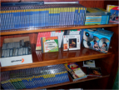

Объемы и источники финансирования
555 000 руб.
Средства гранта
500 000 руб.
Муниципальный бюджет
55 000 руб.
Спонсоры
5 000 руб.
11 ноутбуков
5 проекторов
2 интерактивных комплекса
1 ксерокс
5 принтеров
1 МФУ
1 сканер
Аверс «Заведующий ДОУ»
Аверс «Расчет меню питания»
Аверс «Библиотека»
Аверс «Тарификация»
Обучающие компьютерные программы
(100 наименований)
Электронные энциклопедии
Видеокамера
Цифровой фотоаппарат
Информационный киоск
Ламинатор
Устройство для брошюрования
Концепция модели информационно-образовательной среды «Электронного детского садика»

Slide 13
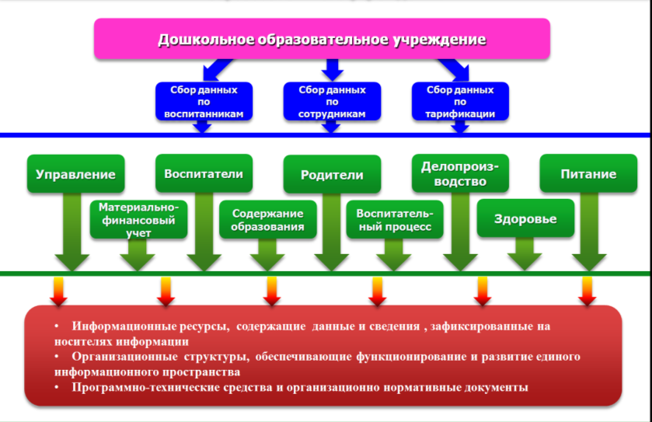
Модель электронного детского садика
Единое информационно-образовательное пространство
«Электронного детского садика»
Концепция модели информационно-образовательной среды «Электронного детского садика»

Slide 14




Основные компоненты «Электронного детского садика»
ИАС «Аверс: Заведующий ДОУ»
Сайт детского садика
ИАС «Аверс: Расчет меню питания»
Сетевое взаимодействие
Развитие инфраструктуры
Локальная компьютерная сеть
Компьютерный класс
КРМ администрации, воспитателей и др.работников
Муниципальные услуги
Сенсорный информационный киоск
Концепция модели информационно-образовательной среды «Электронного детского садика»

Slide 15
Основные компоненты «Электронного детского садика»
ИАС «АВЕРС: Заведующий ДОУ»
Аналитика
Планирование
Приказы
Здоровье
Отчетность
Социальный паспорт воспитанника
Тарификация
Портфолио
Система электронного документооборота
Концепция модели информационно-образовательной среды «Электронного детского садика»

Slide 16
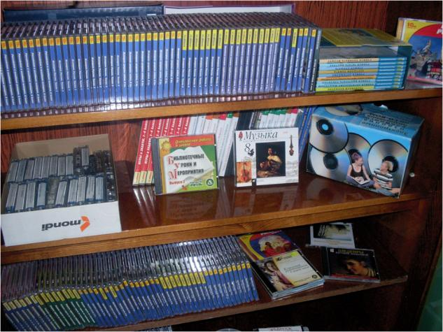
Основные компоненты «Электронного детского садика»
Библиотека обучающих программ по предметам
Концепция модели информационно-образовательной среды «Электронного детского садика»

Slide 17

Основные компоненты «Электронного детского садика»
КРМ Заведующей ДОУ
Локальная сеть
КРМ бухгалтера
КРМ медицинского работника
КРМ ст.воспитателя
КРМ психолога
КРМ секретаря
Методкабинет
КРМ заведующего хозяйством
Сенсорный информационный киоск
КРМ воспитателей
Базы данных
Концепция модели информационно-образовательной среды «Электронного детского садика»

Slide 18
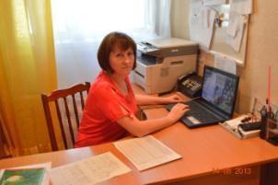
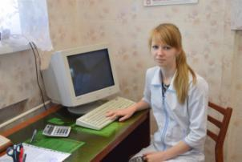
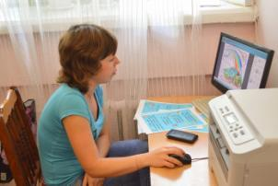
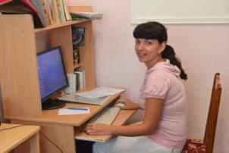
Основные компоненты «Электронного детского садика»
Компьютеризированные рабочие места
Концепция модели информационно-образовательной среды «Электронного детского садика»

Slide 19
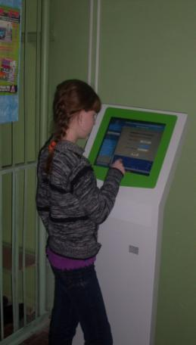
Основные компоненты «Электронного детского садика»
Сенсорный информационный киоск
Объявления
Документация
Терминал
позволяет
отслеживать
Расписание занятий
Портфолио
Организация питания
Мероприятия
Концепция модели информационно-образовательной среды «Электронного детского садика»

Slide 20
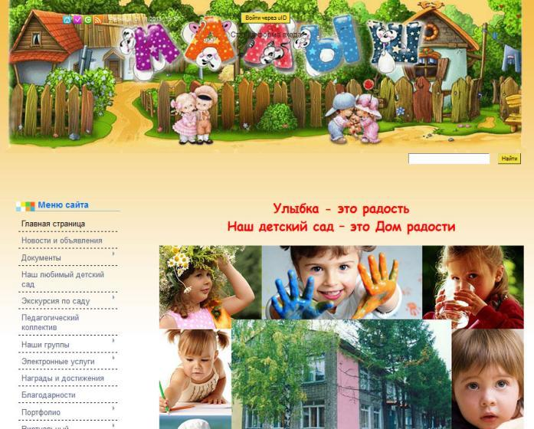
Основные компоненты «Электронного детского садика»
Cайт детского садика
http://malush16.ru
Концепция модели информационно-образовательной среды «Электронного детского садика»

Slide 21
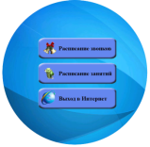
Основные компоненты «Электронного детского садика»
Функции «Электронного детского садика»
Электронный методический кабинет
Центр повышения квалификации
Зона подготовки к занятиям
Банк данных
Работа с расписанием занятий
Электронный детский садик
Концепция модели информационно-образовательной среды «Электронного детского садика»

Slide 22
Основные компоненты «Электронного детского садика»
Информационный центр электронного детского садика
Административный центр
Компьютеризированные рабочие места
Компьютерный класс
Медиатека
ИАС «АВЕРС: Заведующий ДОУ»
КРМ Администрации
Интерактивные комплексы
Электронная библиотека
ИАС «АВЕРС:Расчет меню питания»
ИАС «АВЕРС: Тарификация»
КРМ воспитателей
Доступ к сети Интернет
ЦОР
ИС»АВЕРС: Зачисление в ДОУ»
Электронная база учебных программ и методических материалов
Сенсорный киоск
Сайт ДОУ
Концепция модели информационно-образовательной среды «Электронного детского садика»

Slide 23







Создание информационного центра «Электронного детского садика»
Управленческий уровень
Методический уровень
Организационный уровень
Информационный
центр
Технический уровень
Научный уровень
Коммуникативный уровень
Концепция модели информационно-образовательной среды «Электронного детского садика»
Notes:
23

Slide 24






Основные компоненты «Электронного детского садика»
Система повышения квалификации
Программы
Учебно-методические комплексы
Вебинары
Конференции
Консультации
Сайт «Электронная школа Аверс»
3 уровень
учебно-методического отдела Группы компаний АВЕРС
2 уровень - Региональный
1 уровень
образовательного учреждения, муниципальных методических служб, районных центров
Концепция модели информационно-образовательной среды «Электронного детского садика»

Slide 25
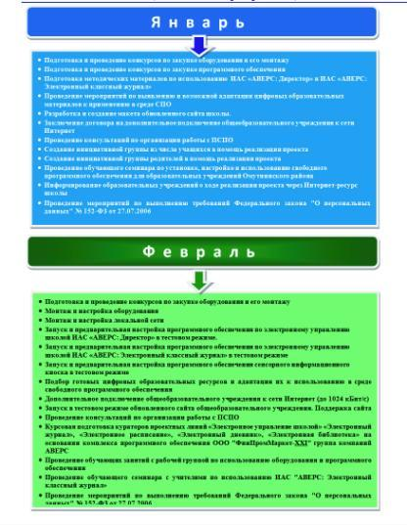
Основные компоненты «Электронного детского садика»
Технология реализации проекта
Концепция модели информационно-образовательной среды «Электронного детского садика»

Slide 26
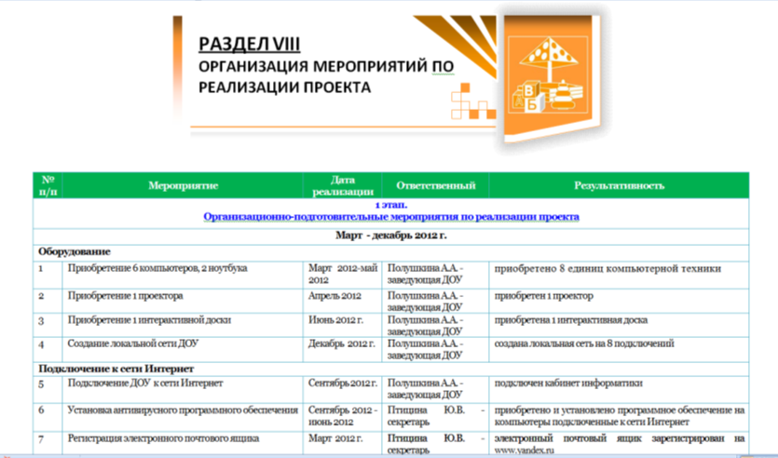
Основные компоненты «Электронного детского садика»
План реализации проекта
Концепция модели информационно-образовательной среды «Электронного детского садика»

Slide 27





Материалы проекта «Электронное образовательное учреждение»
Концепция модели информационно-образовательной среды «Электронного детского садика»

Slide 28

Основные компоненты «Электронного детского садика»
Методические пособия
Методические пособия
  «Использование информационных и телекоммуникационных технологий в управлении образовательным учреждением».
  «Модель управления детским садом с использованием ИАС «АВЕРС: Управление образовательным учреждением (КРМ «Заведующий ДОУ»).
  «Новые информационные технологии в образовании»
  «Использование Интернет-технологий в образовательном
  и воспитательном процессе».
  «Модель построения электронного детского садика с использованием ИАС «АВЕРС: Заведующий ДОУ».
Концепция модели информационно-образовательной среды «Электронного детского садика»

Slide 29
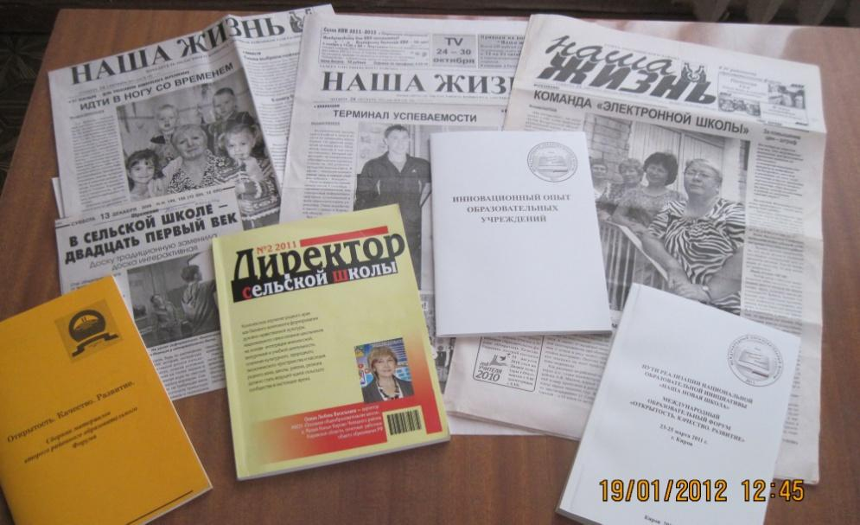
Модель «Электронного детского садика»
Модель «Электронного детского садика» представлена:
На 4 - районном образовательном форуме «Открытость. Качество. Развитие»
На международном образовательном форуме «Пути реализации национальной образовательной инициативы «Наша новая школа»
В ходе недели информатизации на Вятской земле
На окружном совещании заведующих ДОУ
На заседаниях инновационной экспериментальной площадки для руководителей ОУ
Омутнинского района
Статьи в районной газете «Наша жизнь»
Концепция модели информационно-образовательной среды «Электронного детского садика»

Slide 30


Спасибо за внимание!
Л.Чашников,
Заслуженный учитель РФ,
учебно-методический отдел ИВЦ «Аверс»
А,Полушкина,
Заведующий МКДОУ №16 «Малыш»
С.Бартева,
Управление образования

